Slide 1
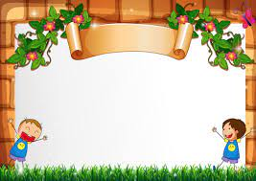
MĨ THUẬT LỚP 7
Tiết 10: BÀI 5
BÌA SÁCH VỚI DI SẢN
KIẾM TRÚC VIỆT NAM (Tiết 2)

Slide 2
HOẠT ĐỘNG 4
TRƯNG BÀY
VÀ
CHIA SẼ

Slide 3
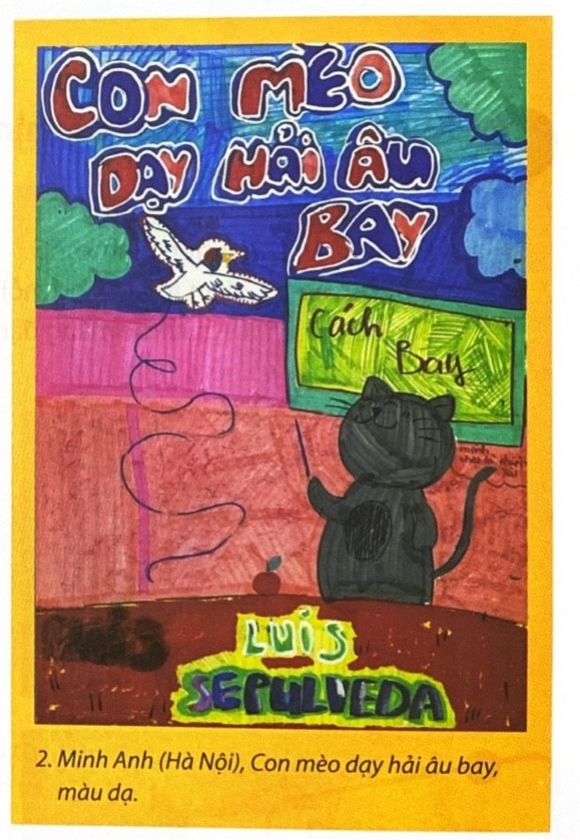
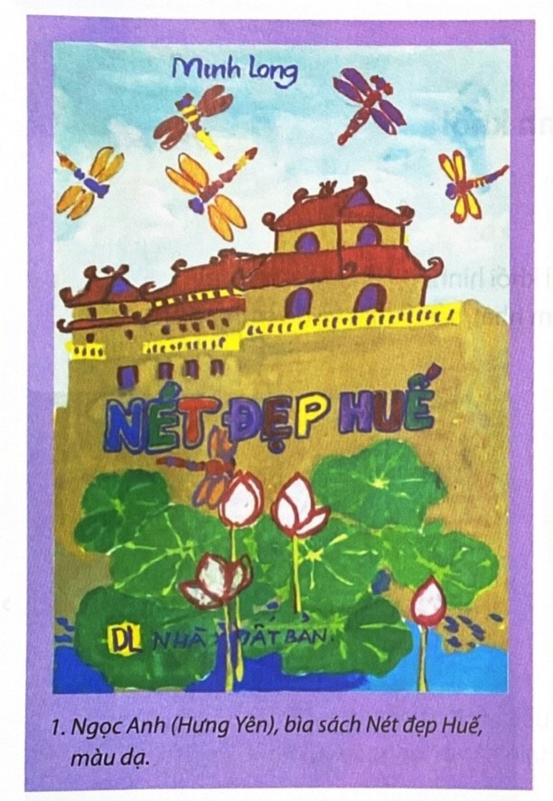

Slide 4
Tìm hiểu các hình thức bìa sách
HOẠT ĐỘNG 5

Slide 5
Bìa sách là một sản phẩm của thiết kế đồ họa được sử dụng để giới thiệu và quảng bá cuốn sách.
Hình minh họa trên cuốn sách thường cô đọng, dễ hiểu, chữ rõ ràng.
Màu sắc gây ấn tượng và thu hút thị giác
V. Tìm hiểu các hình thức bìa sách

Slide 6
DẶN DÒ
TIEÁP TUÏC THÖÏC HIEÄN SẢN PHẨM MĨ THUẬT VÔÙI NHIEÀU HÌNH THÖÙC NHAU
CHUÙC CAÙC EM HOAØN THAØNH BAØI THAÄT TOÁT!

Slide 7
CHÀO TẠM BIỆT
HẸN GẶP LẠI CÁC EM TRONG TIẾT HỌC SAU

